Slide 1
UBND HUYỆN AN LÃO
TRƯỜNG MẦM NON TRƯỜNG SƠN
Xếp tương ứng 1-1
Giáo viên: Trần Thị Mai Khuyên
Lớp: 3C1

Slide 2
NỘI DUNG
1. Mở đầu: (Sile 1)
2. Nội dung bài dạy (Sile 2)
3. Ổn định tổ chức (Sile 3-5)
4. Khám phá (Sile 6, 7)
5 . Trò chơi củng cố (Sile 8-11)
6. Kết thúc (Sile 12)

Slide 3


Ổn định tổ chức

Slide 4


Slide 6
Khám phá

Slide 7


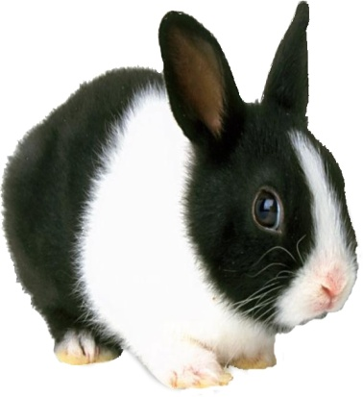


Slide 8
Trò chơi

Slide 9


Slide 10


Slide 11





Slide 12


